Slide 1

Веб-САйТ «filemaster»
Детский технопарк «Альтаир»
(РТУ МИРЭА)
Выполнили Кузнецов Е.Н. и Киселев А.Д.
Ученики группы 4
Руководитель Борисов А.И.
Преподаватель Детского технопарка "Альтаир"

Slide 2


Цели и задачи
Создать рабочий продукт;
Освоить Flask и инструментарий Python;
Научиться применять html и css файлы.

Slide 3
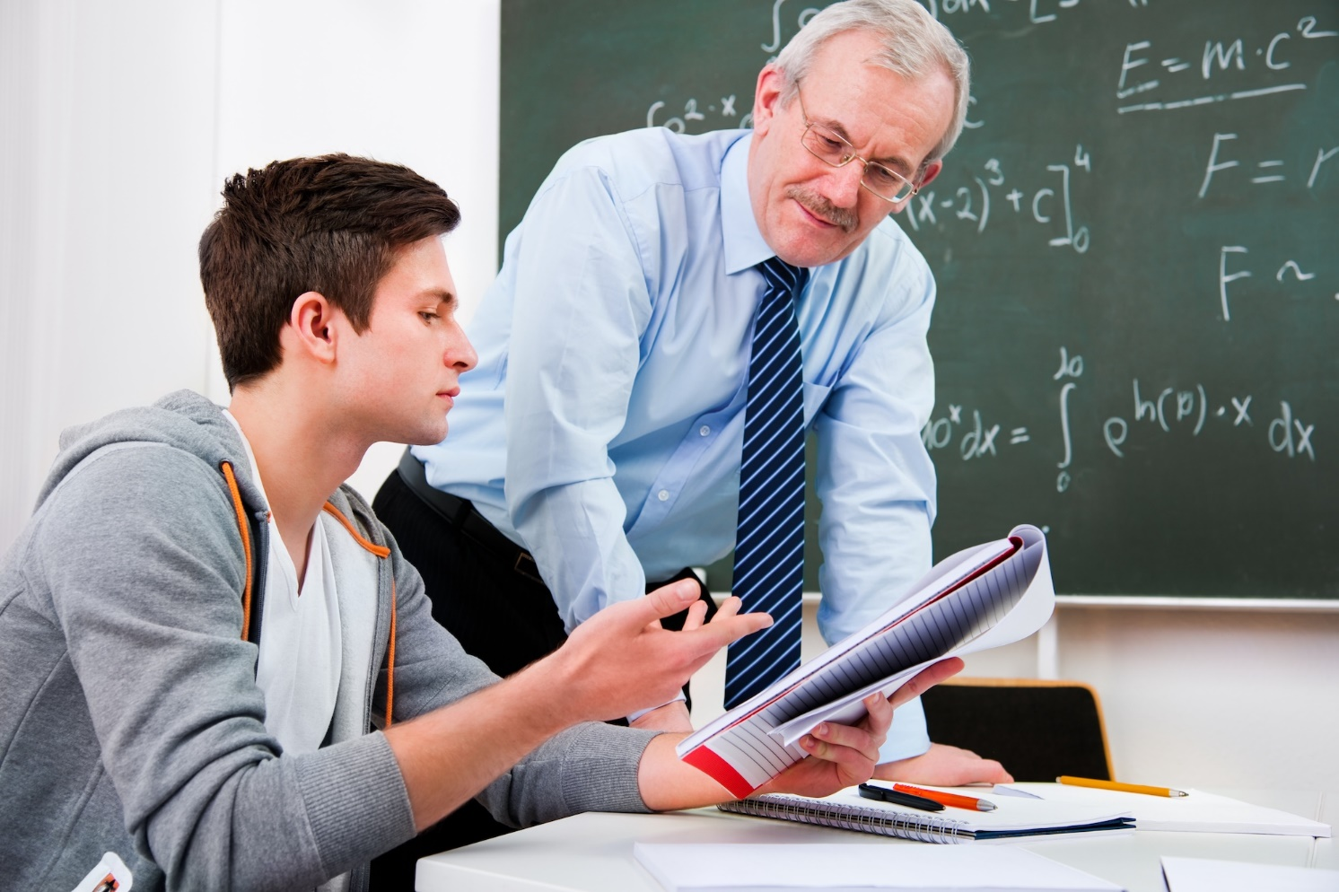

Актуальность

Slide 4

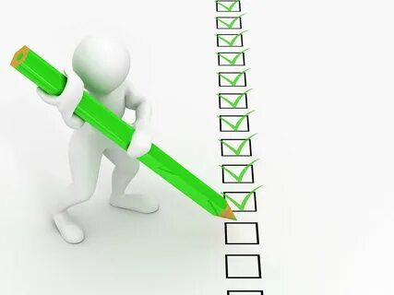
Ход работы

Slide 5
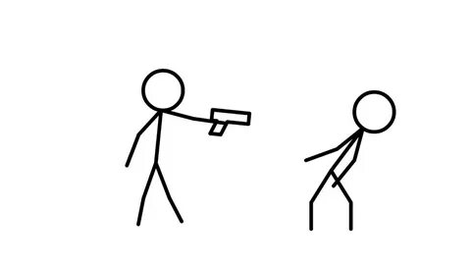
Возникшие проблемы и способы решения
Идея;
Конвертирование файлов;
Использование шаблонов
Мы
Ошибки

Slide 6
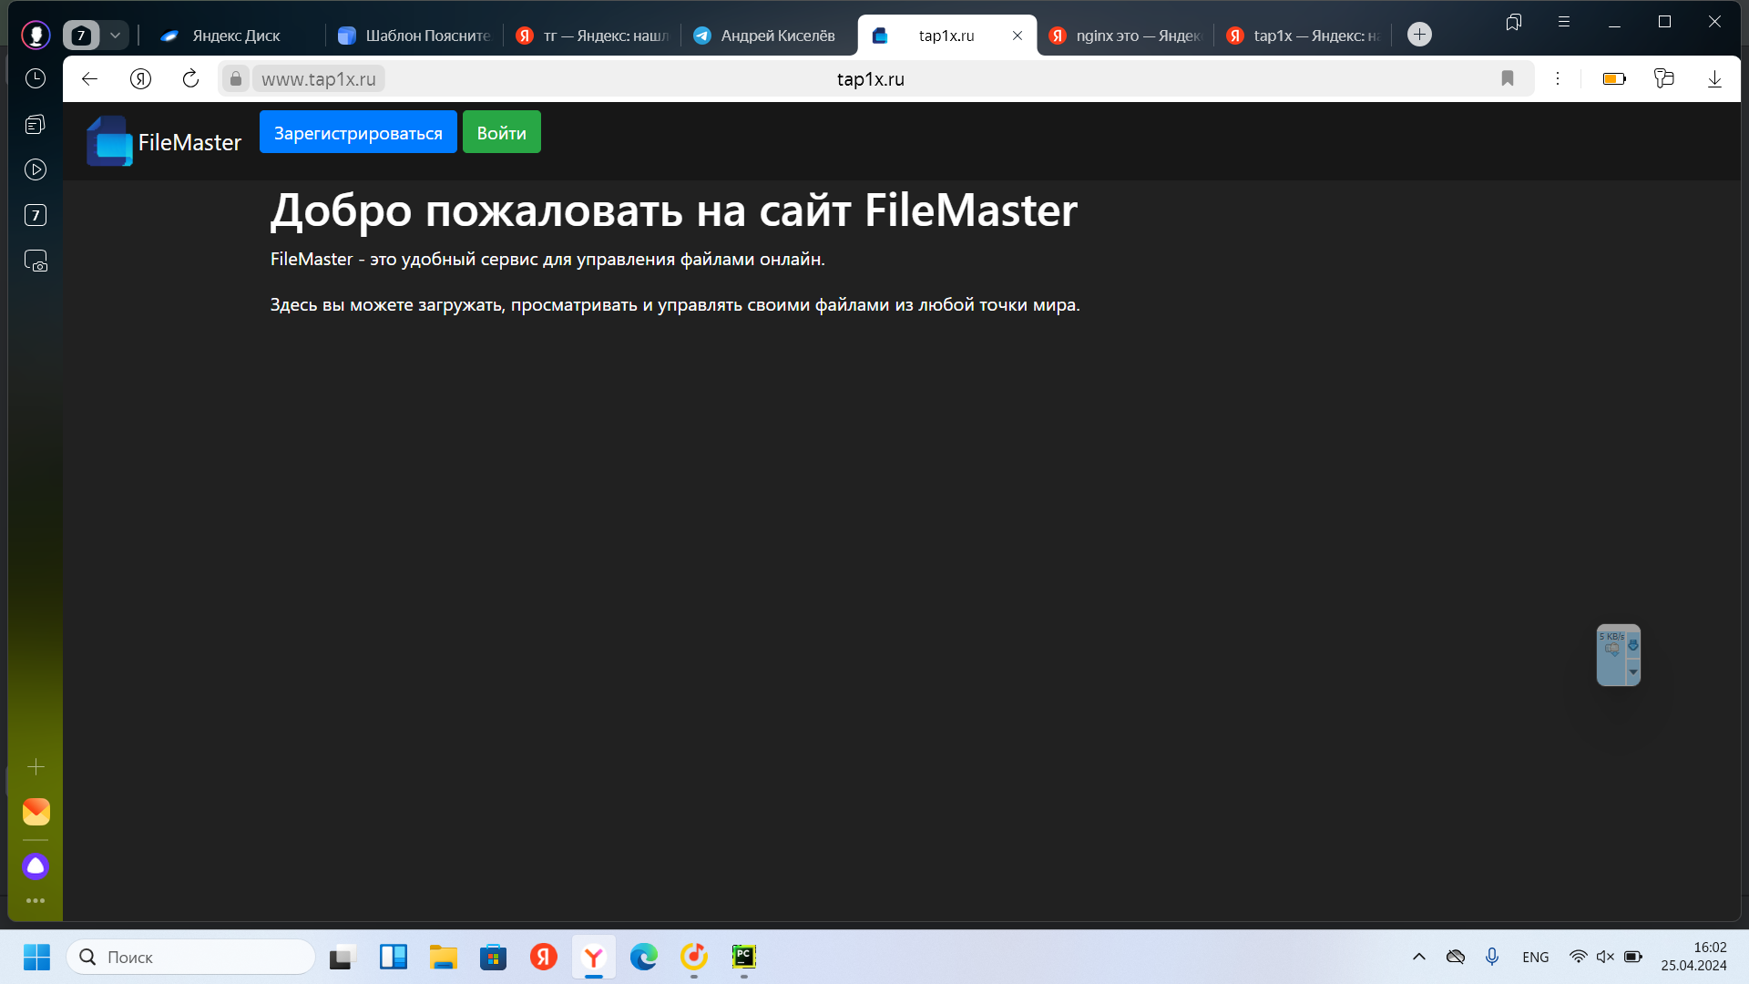
Результат работы

Slide 7
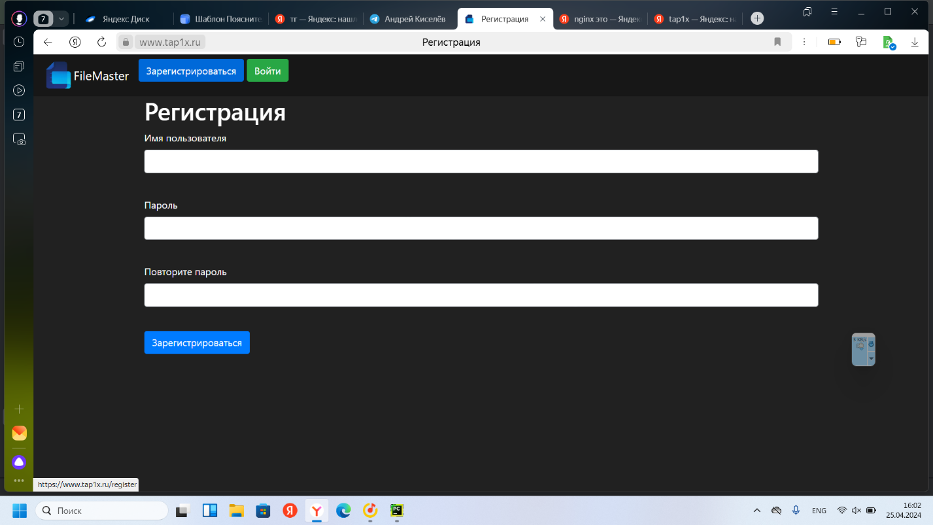
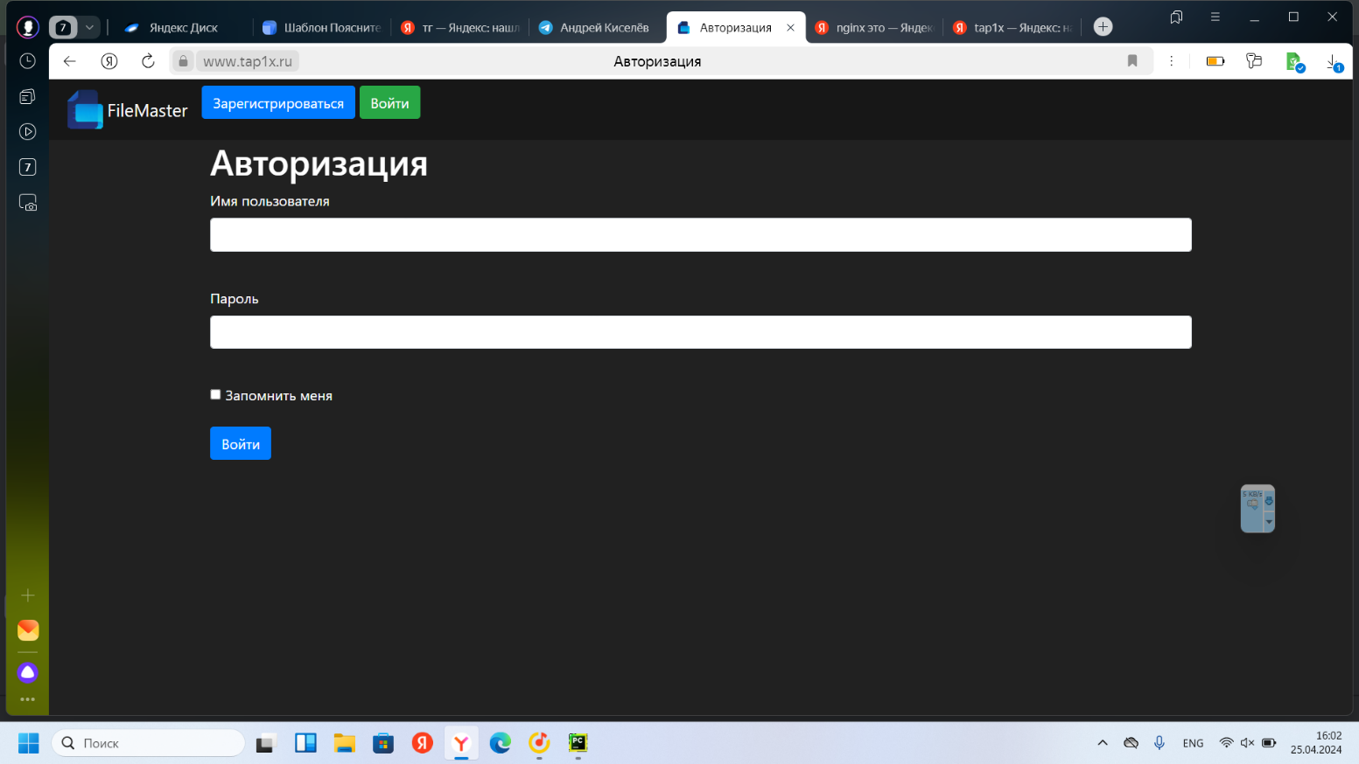
Результат работы

Slide 8
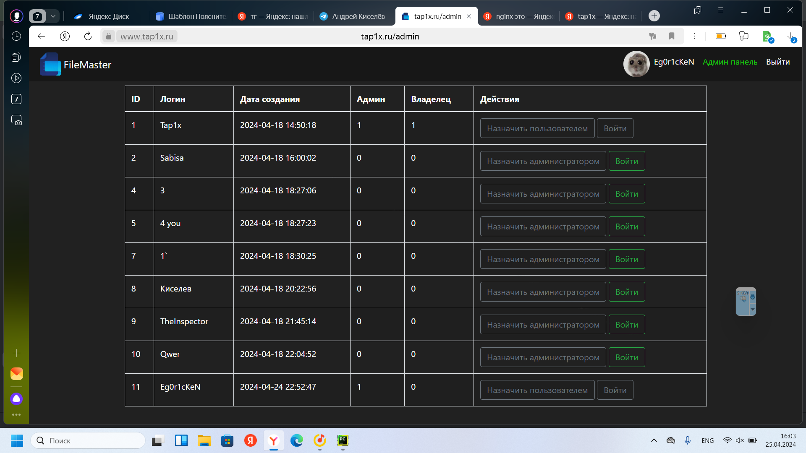
Результат работы

Slide 9
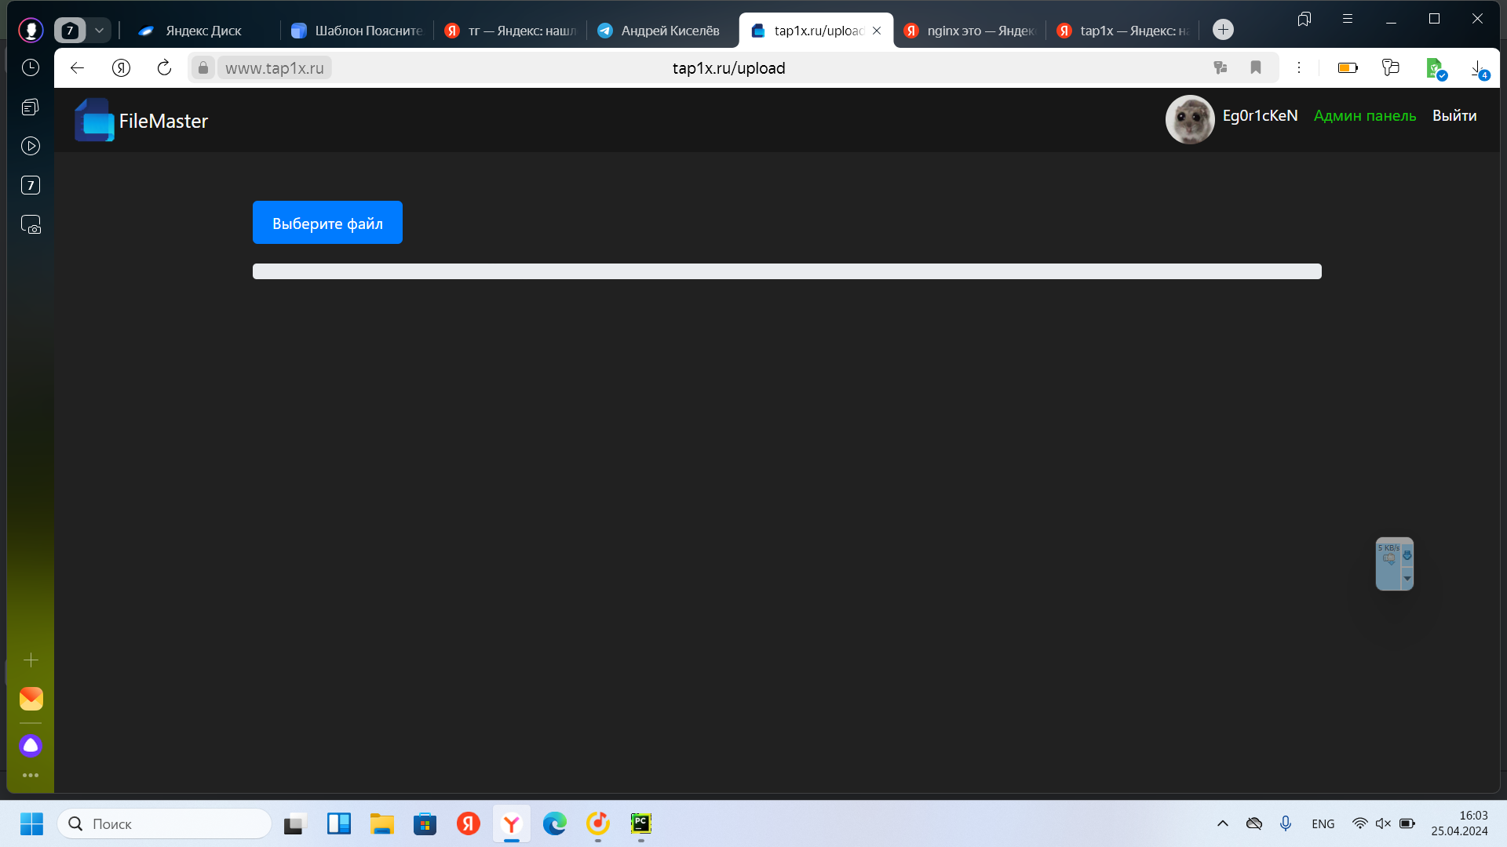
Результат работы

Slide 10
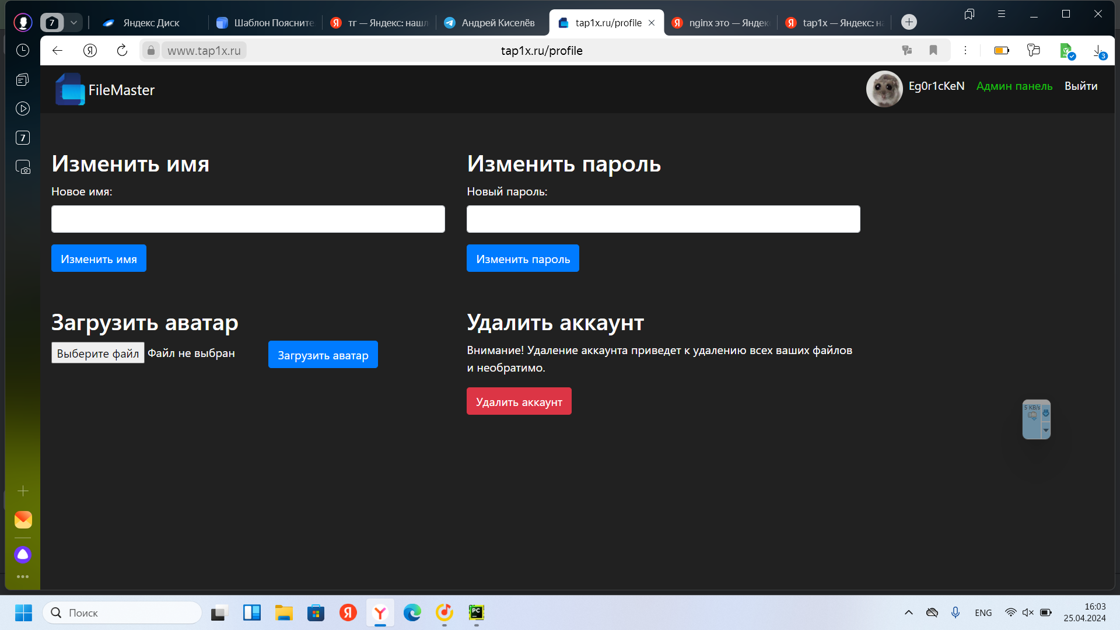
Результат работы

Slide 11

Спасибо за внимание!

